Slide 1

Обзор решения задачи

Slide 2
Yolov5 - почему он?
Yolov5 - это семейство архитектур и моделей обнаружения объектов, предварительно обученных на базе набора данных COCO. Данная архитектура была использована для детекции объектов, так как она:
1. Легкая и быстрая в использовании
2. Выдает довольно качественный результат
3. Есть предобученные веса.
4. Легко настраиваются гиперпараметры

Slide 3
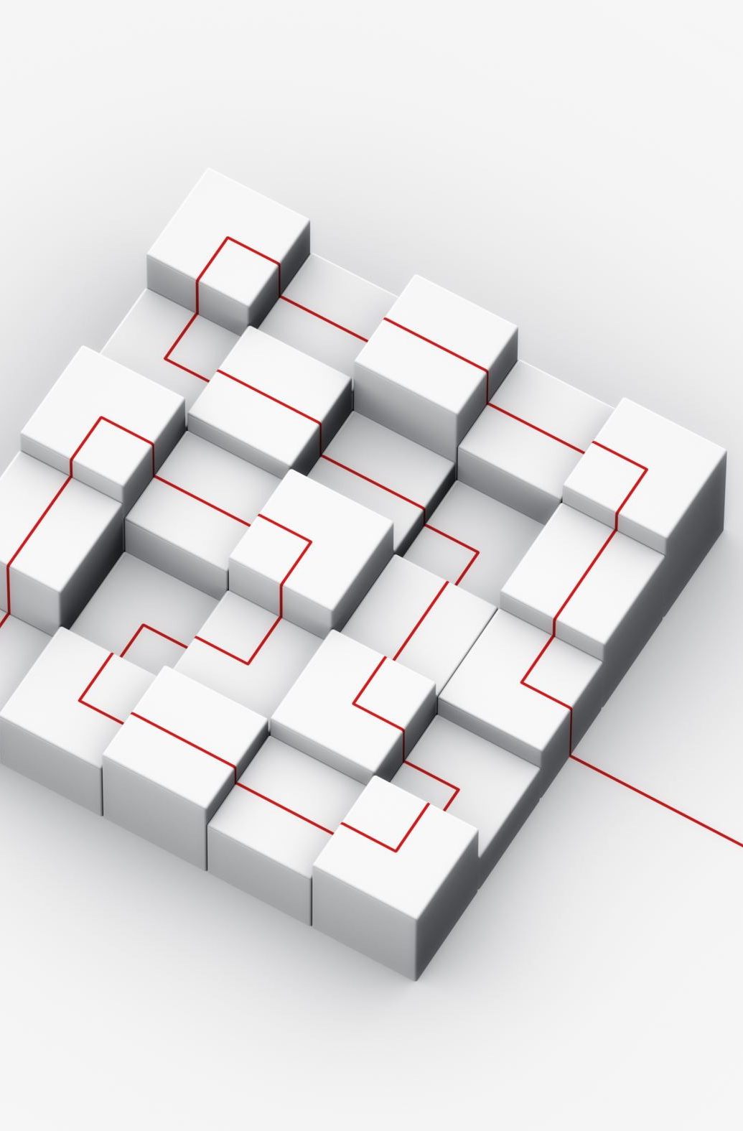
Как получить точный результат?
1. Анализ данных
2. Выбор архитектуры модели
3. Настройка гиперпараметров
4. Предобученные веса

Slide 4

Анализ данных
1. Стратификация данных по классам (car, carplate, human, head, face)
2. Исходя из распределения, выявление размера страт
3. Если данных мало в группе, то расширение за счет аугментации и доп. Данных. (например для детекции гос. номеров пришлось использовать сторонние данные: https://www.kaggle.com/code/gowrishankarp/license-plate-detection-yolov5-pytesseract/data)

Slide 5
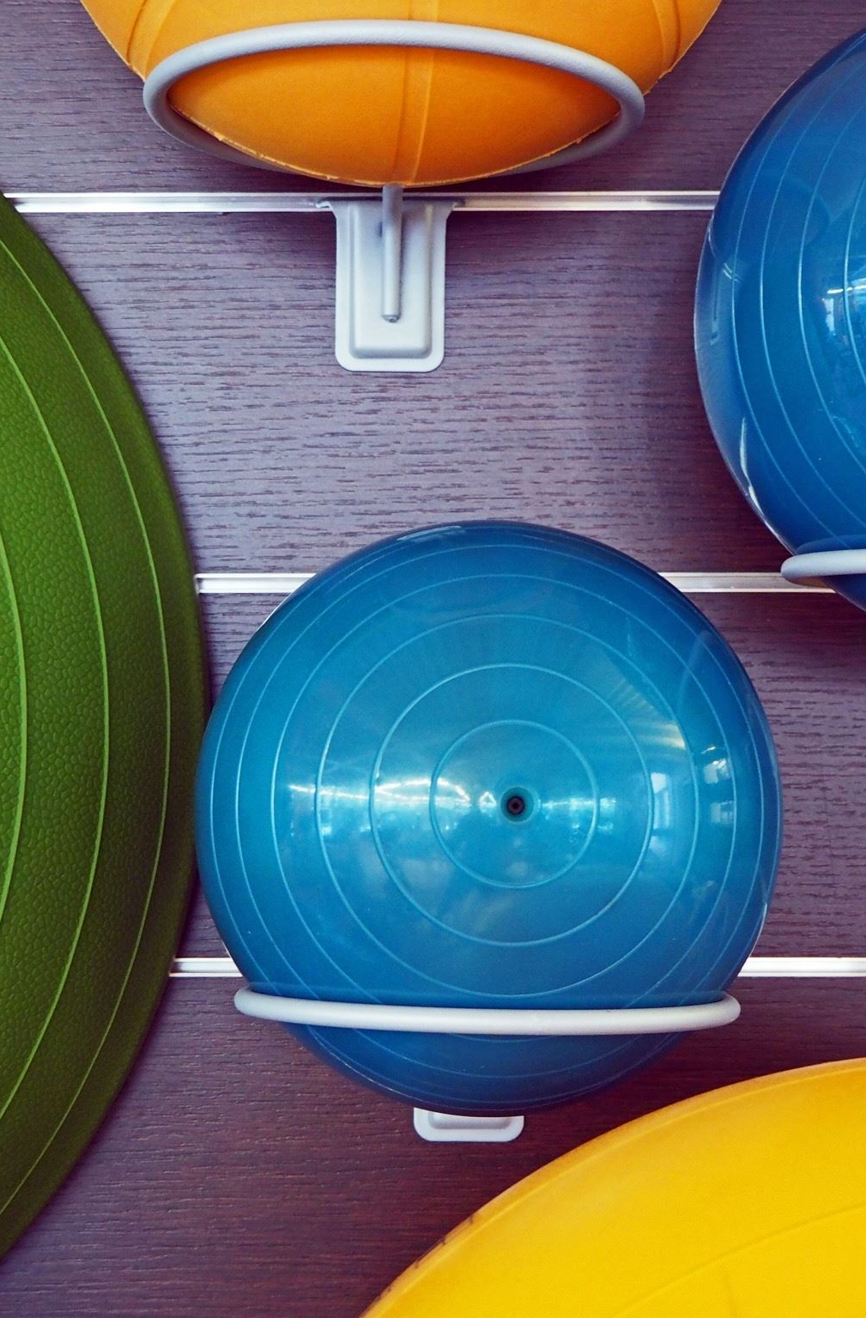
Настройка параметров модели
1. Разные размеры изображений для обучение (чем больше изображения, тем дольше обучение и меньше размер батча) (я использовал размеры: 1280, 1024, 512)
2. Разные веса модели (я использовал yolov5x6.pt и yolov5x.pt)

